Slide 1

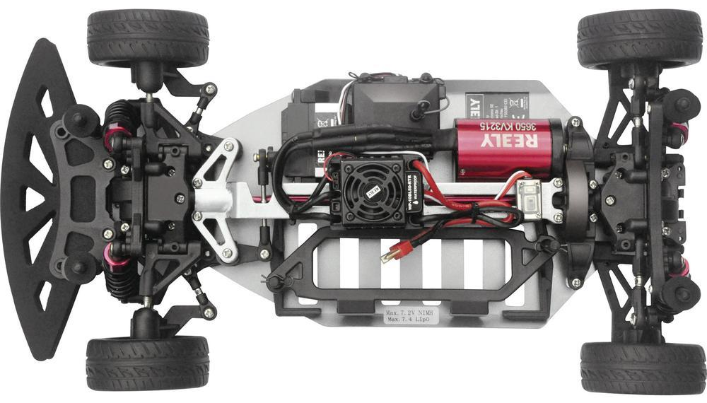
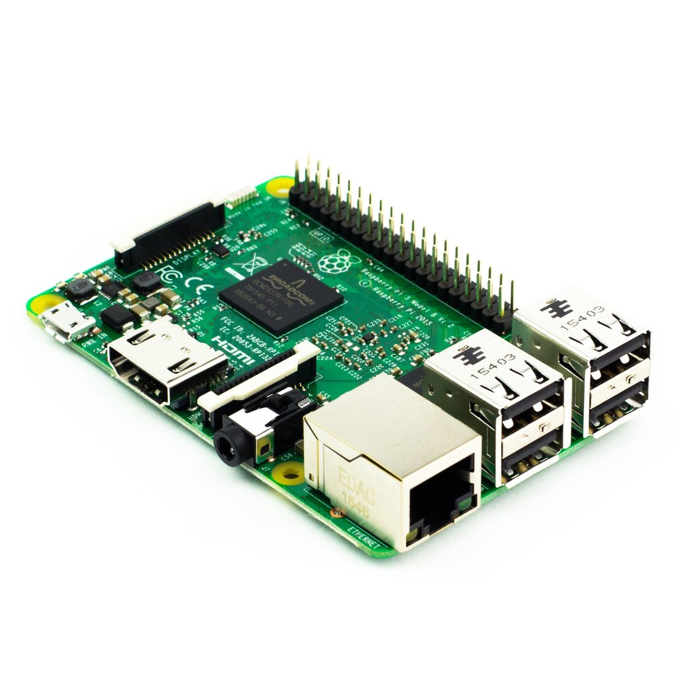

Fähigkeiten des Fahrzeugs:
- Autonomes Fahren im freien Raum
- Kollisionserkennung
- Ausweichmanöver
- Optional:
- Fahrzeugkommunikation - Vorfahrtsregelung
Verwendete Komponenten:
- Modellbau-Chassis
- Raspberry Pi 3
- Lasersensor
- Ultraschallsensor
- UWB Sensor
Andreas Arendt, Lukas Geck, Kevin Krämer
Martin Pfistermeister, Philip Winand, Andreas Zinkl

